Slide 1
THÂN MẾN CHÀO CÁC EM HỌC SINH ĐẾN VỚI BÀI HỌC MỚI

Slide 2
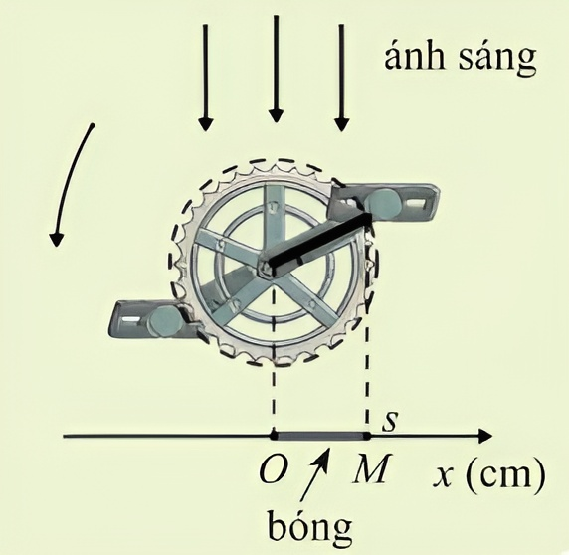
KHỞI ĐỘNG
Trong hình, khi bàn đạp xe đạp quay, bóng M của đầu trục quay dao động trên mặt đất quanh điểm O theo phương trình $s=17\cos{5πt}$với $s(cm)$ là tọa độ của điểm M trên trục Ox và t (giây) là thời gian bàn đạp quay. Làm cách nào để xác định được các thời điểm mà tại đó độ dài bóng OM bằng 10 cm?

Slide 3
KHỞI ĐỘNG
Nếu độ dài bóng OM bằng 10 cm thì s bằng bao nhiêu?
s = 10
$10=17\cos{5πt}$
Đây là một phương trình lượng giác.

Slide 4
BÀI 5:PHƯƠNG TRÌNH LƯỢNG GIÁC CƠ BẢN

Slide 5
NỘI DUNG BÀI HỌC
01
Phương trình tương đương
02
Phương trình $\sin{x}=m$
03
Phương trình $\cos{x}=m$
04
Phương trình $\tan{x}=m$
05
Phương trình $\cot{x}=m$
06
Giải phương trình lượng giác bằng máy tính cầm tay

Slide 6
01
PHƯƠNG TRÌNH TƯƠNG ĐƯƠNG

Slide 7
HĐKP1:
Xác định và so sánh tập nghiệm của các phương trình sau:
a) $x−1=0$ b) $x^{2}−1=0$ c) $\sqrt{2x^{2}−1}=x$
Giải
a) Tập nghiệm của phương trình $x−1=0$ là $S_{1}=\{1\}$.
Tập nghiệm của phương trình $x^{2}−1=0$ là $S_{2}=\{−1;1\}$.
Tập nghiệm của phương trình $\sqrt{2x^{2}−1}=x$ là $S_{3}=\{1\}$.
Ta có $S_{1}=S_{3}≠S_{2}$.

Slide 8
KẾT LUẬN
Hai phương trình được gọi là tương đương nếu chúng có cùng tập nghiệm.

Slide 9
Phương trình $x^{2}−4=0$ tương đương với phương trình nào sau đây?
a) $2x^{2}=8$ b) $x^{2}−4+\frac{1}{x−2}=\frac{1}{x−2}$
Ví dụ 1: SGK – tr.34
Giải
a) Hai phương trình $x^{2}−4=0$ và $2x^{2}=8$ có cùng tập nghiệm $\left\{−2;2\right\}$ nên hai phương trình này tương đương

Slide 10
Phương trình $x^{2}−4=0$ tương đương với phương trình nào sau đây?
a) $2x^{2}=8$ b) $x^{2}−4+\frac{1}{x−2}=\frac{1}{x−2}$
Ví dụ 1: SGK – tr.34
Giải
b) Ta có $x=2$ là một nghiệm của phương trình $x^{2}−4=0$, nhưng không là nghiệm của phương trình $x^{2}−4+\frac{1}{x−2}=\frac{1}{x−2}$.
Do đó hai phương trình này không tương đương với nhau

Slide 11
CHÚ Ý
a) Để giải phương trình, ta thường biến đổi phương trình đó thành một phương trình tương đương đơn giản hơn. Các phép biến đổi như vậy được gọi là phép biến đổi tương đương. Ta có một số phép biến đổi tương đương thường sử dụng sau:
Cộng hoặc trừ hai vế của phương trình cùng với một số hoặc cùng một biểu thức mà không làm thay đổi điều kiện của phương trình.

Slide 12
CHÚ Ý
Nhân hoặc chia hai vế của phương trình với cùng một số khác 0 hoặc cùng một biểu thức luôn có giá trị khác 0 mà không thay đổi điều kiện của phương trình.
b) Để chỉ sự tương đương của các phương trình, dùngkí hiệu “$\text{⇔}$”.

Slide 13
Thực hành 1
Chỉ ra lỗi sai trong phép biến đổi phương trình dưới đây:
$$x^{2}=2x⇔\frac{x^{2}}{x}=2⇔x=2$$
Giải
Phép biến đổi đầu tiên không là biến đổi tương đương, do khi chia cả hai vế của phương trình cho $x=0$ thì làm mất đi nghiệm này.
Phương trình đầu tiên có hai nghiệm $x=0$ và $x=2$, còn phương trình thứ hai chỉ có nghiệm $x=0$.

Slide 14
02
PHƯƠNG TRÌNH $sin x=m$

Slide 15
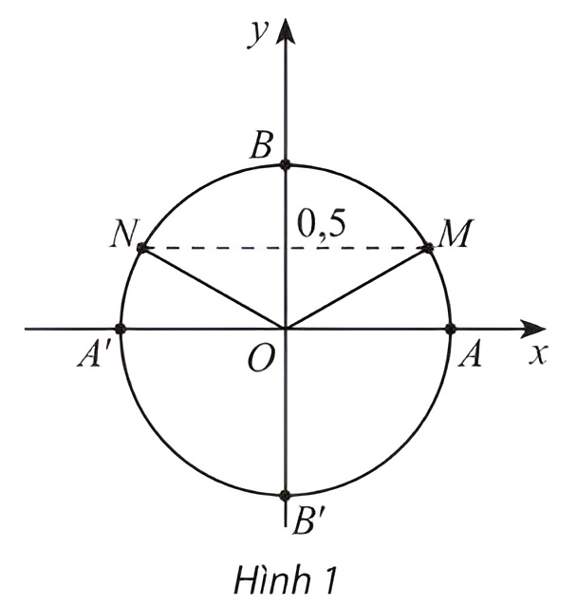
HĐKP2:
Thảo luận nhóm đôi, hoàn thành HĐKP2.
a) Có giá trị nào của x để sinx = 1,5 không?
b) Trong Hình 1, những điểm nào trên đường tròn lượng giác biểu diễn góc lượng giác x có sinx = 0,5? Xác định số đo của các góc lượng giác đó.

Slide 16
HĐKP2:
Giải
a) Không có giá trị nào của $x$ để $sin⁡x=1,5$ vì $−1≤sin⁡x≤1$ với mọi $x∈ℝ$.
b) Đường thẳng vuông góc trục sin tại điểm 0,5 cắt đường tròn lượng giác tại hai điểm $M$ và $N$. Do đó $M$ và $N$ là điểm biểu diễn các góc lượng giác $x có⁡sin⁡x=0,5$. Các góc lượng giác đó lần lượt là $\frac{π}{6}+k2π$ và $\frac{5π}{6}+k2π,k∈ℤ$

Slide 17
KẾT LUẬN
Xét phương trình $sinx=m$
Nếu $\left|m\right|>1$ thì phương trình vô nghiệm.
Nếu $\left|m\right|≤1$ thì phương trình có nghiệm
$$x=α+k2π, k∈ℤ$$
và $x=π−α+k2π, k∈ℤ$
Với $α∈\left[−\frac{π}{2};\frac{π}{2}\right]$ sao cho $\sin{α}=m.$

Slide 18
+ Tìm nghiệm cho phương trình $sin⁡x = 1$; $sin⁡x = −1$; $sin⁡x = 0$.
+ Nếu có $sin⁡u = sin⁡v$thì có thể viết mối quan hệ của $u$và $v$ như thế nào?

Slide 19
CHÚ Ý
a) Một số trường hợp đặc biệt:
$sinx=1⇔x=\frac{π}{2}+k2π,k∈ℤ$.
$sinx=−1⇔x=−\frac{π}{2}+k2π,k∈ℤ$.
$\sin{x}=0⇔x=kπ,k∈ℤ$

Slide 20
CHÚ Ý
b) $\sin{u}=\sin{v}$
$⇔\left[\begin{matrix}u=v+k2π \\ u=π−v+k2π\end{matrix}(k∈ℤ)\right.$
c) $\sin{x}=\sin{a^{∘}}$
$⇔\left[\begin{matrix}x=a^{∘}+k{360}^{∘} \\ x={180}^{∘}−a^{∘}+k{360}^{∘}\end{matrix}(k∈ℤ)\right.$

Slide 21
Ví dụ 2: SGK – tr.35
Giải các phương trình sau:
a) $\sin{x}=\frac{1}{2}$ b) $\sin{x}=−\frac{3}{2}$ c) $\sin{2x}=\sin{3x}$
Giải
a) Vì $\frac{1}{2}=\sin{\frac{π}{6}}$ nên ta có phương trình $\sin{x}=\sin{\frac{π}{6}}$. Do đó phương trình có các nghiệm là
$x=\frac{π}{6}+k2π, k∈ℤ$ và $x=π−\frac{π}{6}+k2π=\frac{5π}{6}+k2π, k∈ℤ$
b) Vì $−\frac{3}{2}<−1$ nên phương trình $\sin{x}=−\frac{3}{2}$ vô nghiệm

Slide 22
Ví dụ 2: SGK – tr.35
Giải các phương trình sau:
a) $\sin{x}=\frac{1}{2}$ b) $\sin{x}=−\frac{3}{2}$ c) $\sin{2x}=\sin{3x}$
Giải
c) $\sin{2x}=\sin{3x}⇔3x=2x+k2π,k∈ℤ$ hoặc $3x=π−2x+k2π,k∈ℤ$
$⇔x=k2π,k∈ℤ$ hoặc $x=\frac{π}{5}+k\frac{2π}{5}$, $k∈ℤ$
Vậy phương trình có các nghiệm là: $x=k2π,k∈ℤ$ và $x=\frac{π}{5}+k\frac{2π}{5}$, $k∈ℤ$

Slide 23
Thực hành 2
Giải các phương trình sau
a) $\sin{x}=\frac{\sqrt{3}}{2}$ b) $\sin{(x+{30}^{o})}=\sin\left(x+{60}^{o}\right)$
Giải
a) $\sin{x}=\frac{\sqrt{3}}{2}⇔\sin{x}=\sin{\frac{π}{3}}$
$⇔x=\frac{π}{3}+k2π,k∈ℤ$ hoặc $x=\frac{2π}{3}+k2π,k∈ℤ$.

Slide 24
Thực hành 2
Giải các phương trình sau
a) $\sin{x}=\frac{\sqrt{3}}{2}$ b) $\sin{(x+{30}^{o})}=\sin\left(x+{60}^{o}\right)$
Giải
b) $sin\left(x+{30}^{∘}\right)=sin\left(x+{60}^{∘}\right)$
$⇔x+{30}^{∘}=x+{60}^{∘}+k{360}^{∘},k∈ℤ$
hoặc $x+{30}^{∘}={180}^{∘}−x−{60}^{∘}+k{360}^{∘},k∈ℤ$
$⇔x+{30}^{∘}={120}^{∘}−x+k{360}^{∘},k∈ℤ$
$⇔x={45}^{∘}+k{180}^{∘},k∈ℤ$.

Slide 25
03
PHƯƠNG TRÌNH $cos x=m$

Slide 26
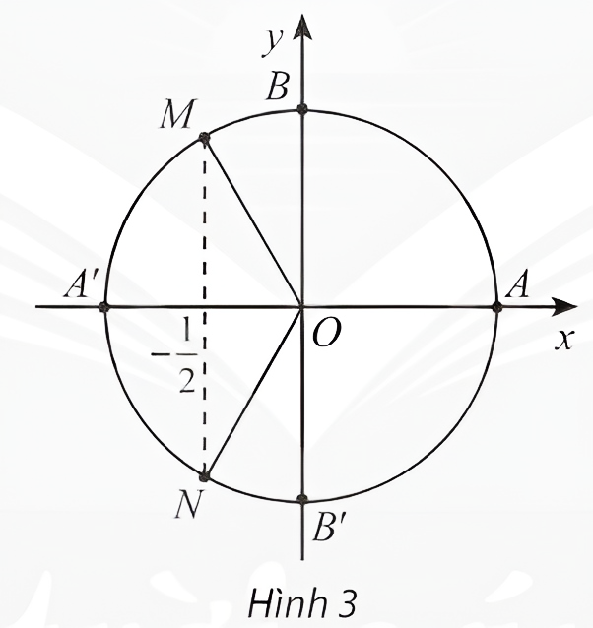
HĐKP3:
Thảo luận nhóm đôi, hoàn thành HĐKP3.
Trong Hình 3, những điểm nào trên đường tròn lượng giác biểu diễn diễn góc lượng giác $x$ có $\cos{x}=−\frac{1}{2}$. Xác định số đo của các góc lượng giác đó.

Slide 27
HĐKP2:
Giải
Đường thẳng vuông góc trục côsin tại điểm $−\frac{1}{2}$ cắt đường tròn lượng giác tại hai điểm $M$ và $N$. Do đó $M$ và $N$ là điểm biểu diễn các góc lượng giác $x có⁡cos⁡x=−\frac{1}{2}$.
Các góc lượng giác đó lần lượt là $\frac{2π}{3}+k2π$ và $−\frac{2π}{3}+k2π,k∈ℤ$.

Slide 28
KẾT LUẬN
Xét phương trình $cos x=m$
Nếu $\left|m\right|>1$ thì phương trình vô nghiệm.
Nếu $\left|m\right|≤1$ thì phương trình có nghiệm
$$x=α+k2π, k∈ℤ$$
và $x=−α+k2π, k∈ℤ$
Với $α∈\left[0;π \right]$ sao cho $\cos{α}=m.$

Slide 29
+ Tìm nghiệm cho phương trình $cos⁡x = 1$; $cos⁡x = −1$; $cos⁡x = 0$.
+ Nếu có $cos⁡u =cos⁡v$thì có thể viết mối quan hệ của $u$và $v$ như thế nào?

Slide 30
CHÚ Ý
a) Một số trường hợp đặc biệt:
$cos x=1⇔x=k2π,k∈ℤ$.
$cos x=−1⇔x=π+k2π,k∈ℤ$.
$\cos{x}=0⇔x=\frac{π}{2}+kπ,k∈ℤ$

Slide 31
CHÚ Ý
b) $\cos{u}=\cos{v}$
$⇔\left[\begin{matrix}u=v+k2π \\ u=−v+k2π\end{matrix}(k∈ℤ)\right.$
c) $\cos{x}=\cos{a^{∘}}$
$⇔\left[\begin{matrix}x=a^{∘}+k{360}^{∘} \\ x=−a^{∘}+k{360}^{∘}\end{matrix}(k∈ℤ)\right.$

Slide 32
Ví dụ 3: SGK – tr.37
Giải các phương trình sau:
a) $\cos{x}=−\frac{1}{2}$ b) $\cos{2x}=\cos{(x+{60}^{o})}$ c) $\cos{3x}=\sin{x}$
Giải
a) Vì $−\frac{1}{2}=\cos{\frac{2π}{3}}$ nên ta có phương trình $\cos{x}=\cos{\frac{2π}{3}}$.
Do đó phương trình có các nghiệm là
$x=\frac{2π}{3}+k2π, k∈ℤ$ và $x=−\frac{2π}{3}+k2π, k∈ℤ$

Slide 33
Ví dụ 3: SGK – tr.37
Giải các phương trình sau:
a) $\cos{x}=−\frac{1}{2}$ b) $\cos{2x}=\cos{(x+{60}^{o})}$ c) $\cos{3x}=\sin{x}$
Giải
b) $\cos{2x}=\cos{(x+{60}^{o})}$
$⇔2x=x+{60}^{o}+k3{60}^{o},k∈ℤ$ hoặc $x=−(x+{60}^{o})+k{360}^{o},k∈ℤ$
$⇔x={60}^{o}+k{360}^{o},k∈ℤ$ hoặc $x=−{20}^{o}+k{360}^{o}$, $k∈ℤ$
Vậy phương trình có các nghiệm là: $x={60}^{o}+k{360}^{o},k∈ℤ$
và $x=−{20}^{o}+k{360}^{o}$, $k∈ℤ$

Slide 34
Ví dụ 3: SGK – tr.37
Giải các phương trình sau:
a) $\cos{x}=−\frac{1}{2}$ b) $\cos{2x}=\cos{(x+{60}^{o})}$ c) $\cos{3x}=\sin{x}$
c) $\cos{2x}=\sin{x}⇔\cos\left(\frac{π}{2}−x\right)$
$⇔3x=\frac{π}{2}−x+k2π,k∈ℤ$ hoặc $3x=−(\frac{π}{2}−x)+k2π,k∈ℤ$
$⇔x=\frac{π}{8}+\frac{kπ}{2},k∈ℤ$ hoặc $x=−\frac{π}{4}+kπ$, $k∈ℤ$
Vậy phương trình có các nghiệm là:$x=\frac{π}{8}+\frac{kπ}{2},k∈ℤ$ và$−\frac{π}{4}+kπ$, $k∈ℤ$
Giải

Slide 35
Thực hành 3
Giải các phương trình sau
a) $\cos{x}=−3$ b) $\cos{x}=\cos{{15}^{o}}$ c) $\cos\left(x+\frac{π}{12}\right)=\cos{\frac{3π}{12}}$
Giải
a) $cosx=−3$ vô nghiệm;
b) $\cos{x}=\cos{{15}^{∘}}$
$⇔x={15}^{∘}+k{360}^{∘},k∈ℤ$ hoặc $x=−{15}^{∘}+k{360}^{∘},k∈ℤ$.

Slide 36
Thực hành 3
Giải các phương trình sau
a) $\cos{x}=−3$ b) $\cos{x}=\cos{{15}^{o}}$ c) $\cos\left(x+\frac{π}{12}\right)=\cos{\frac{3π}{12}}$
Giải
c) $\cos\left(x+\frac{π}{12}\right)=\cos{\frac{3π}{12}}$
$⇔x+\frac{π}{12}=\frac{3π}{12}+k2π,k∈ℤ$ hoặc $x+\frac{π}{12}=−\frac{3π}{12}+k2π,k∈ℤ$
$⇔x=\frac{π}{6}+k2π,k∈ℤ \text{ho}\text{ặ}\text{c} x=−\frac{π}{3}+k2π,k∈ℤ$.

Slide 37
04
PHƯƠNG TRÌNH $tan x=m$

Slide 38
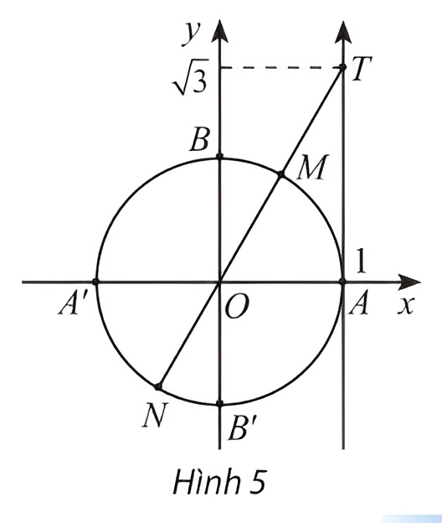
HĐKP4:
Thảo luận nhóm đôi, hoàn thành HĐKP4.
Trong mặt phẳng tọa độ $Oxy$, cho T là điểm trên trục tang có tọa độ là $(1; \sqrt{3})$(Hình 5). Những điểm nào trên đường tròn lượng giác biểu diễn góc lượng giác $x$ có $\tan{x}=\sqrt{3}$? Xác định số đo của các góc lượng giác đó.

Slide 39
HĐKP4:
Giải
Đường thẳng đi qua gốc tọa độ và điểm $T(1;\sqrt{3})$ cắt đường tròn lượng giác tại hai điểm $M$ và $N$. Do đó $M$ và $N$ là điểm biểu diễn các góc lượng giác $x$ có tan $x=\sqrt{3}$. Công thức tổng quát của các góc lượng giác đó là $\frac{π}{3}+kπ,k∈ℤ$.

Slide 40
KẾT LUẬN
Với mọi số thực m, phương trình $\tan{x=m}$ có nghiệm
$$x=α+kπ(k∈ℤ)$$
Với $α∈\left(−\frac{π}{2};\frac{π}{2}\right)$ sao cho tan $α=m$.

Slide 41
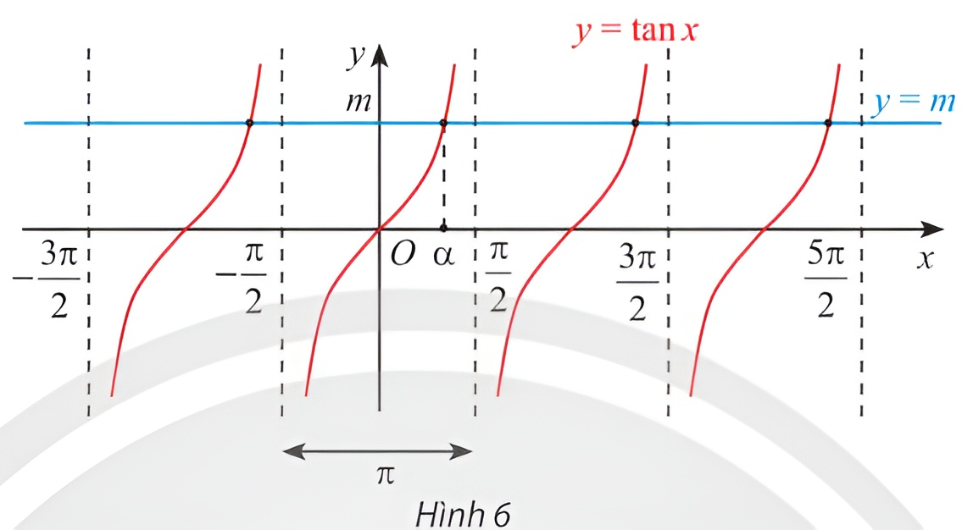
+ Nếu có $tan⁡x =\tan{a^{o}}$thì có thể viết mối quan hệ của $x$ và $a^{o}$ như thế nào?

Slide 42
CHÚ Ý
$tanx=tana^{∘}⇔x=a^{∘}+k{180}^{∘} (k∈ℤ)$.

Slide 43
Ví dụ 4: SGK – tr.38
Giải các phương trình sau:
a) $\tan{x}=\sqrt{3}$ b) $\tan{2x}=\tan{\frac{π}{11}}$
Giải
a) Vì $\sqrt{3}=\tan{\frac{π}{3}}$ nên phương trình $\tan{x}=\sqrt{3}=\tan{\frac{π}{3}}$ có các nghiệm là
$$x=\frac{π}{3}+kπ, k∈ℤ$$

Slide 44
Ví dụ 4: SGK – tr.38
Giải các phương trình sau:
a) $\tan{x}=\sqrt{3}$ b) $\tan{2x}=\tan{\frac{π}{11}}$
Giải
b) $\tan{2x}=\tan{\frac{π}{11}}⇔2x=\frac{π}{11}+kπ,k∈ℤ$
$⇔x=\frac{π}{22}+ k\frac{π}{2},k∈ℤ$
Vậy phương trình có các nghiệm là: $x=\frac{π}{22}+ k\frac{π}{2},k∈ℤ$

Slide 45
Thực hành 4
Giải các phương trình sau
a) $\tan{x}=0$ b) $\tan{({30}^{o}−3x)}=\tan{{75}^{o}}$
Giải
a) $tanx=0⇔x=kπ,k∈ℤ$.
b) $\tan\left({30}^{∘}−3x\right)=\tan{{75}^{∘}}⇔{30}^{∘}−3x={75}^{∘}+k{180}^{∘},k∈ℤ$
$⇔x=−{15}^{∘}+k{60}^{∘},k∈ℤ$

Slide 46
05
PHƯƠNG TRÌNH $cot x=m$

Slide 47
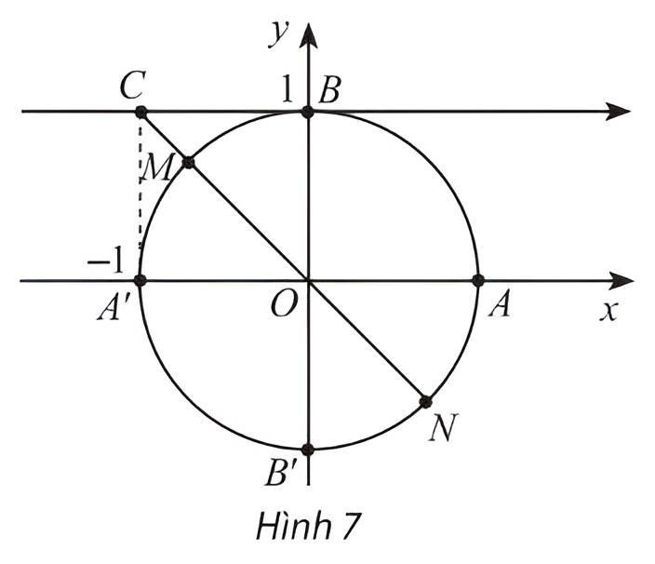
HĐKP5:
Thảo luận nhóm đôi, hoàn thành HĐKP5.
Trong mặt phẳng tọa độ Oxy, cho C là điểm trên trục côtang có tọa độ là $(– 1; 1)$(Hình 7). Những điểm nào biểu diễn góc lượng giác $x$ có $cotx = – 1$? Xác định số đo của các góc lượng giác đó.

Slide 48
HĐKP2:
Giải
Đường thẳng đi qua gốc toạ độ và điểm $C(−1;1)$ cắt đường tròn lượng giác tại hai điểm $M$ và $N$. Do đó $M$ và $N$ là điểm biểu diễn các góc lương giác $x có⁡cot⁡x=−1$.
Công thức tổng quát của các góc lượng giác đó là $−\frac{π}{4}+kπ,k∈ℤ$.

Slide 49
KẾT LUẬN
Với mọi số thực m, phương trình $\cot{x=m}$ có nghiệm
$$x=α+kπ(k∈ℤ)$$
Với $α∈\left(0;π\right)$ sao cho $cot α=m$.

Slide 50
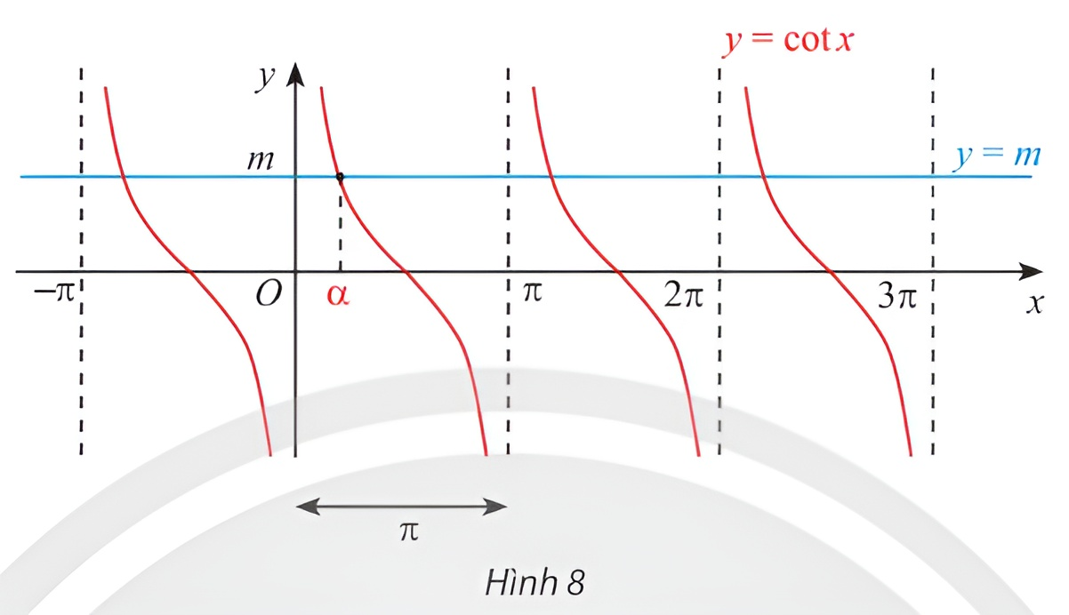
+ Nếu có $cot⁡x =\cot{a^{o}}$thì có thể viết mối quan hệ của $x$ và $a^{o}$ như thế nào?

Slide 51
CHÚ Ý
$cot x=cot a^{∘}⇔x=a^{∘}+k{180}^{∘} (k∈ℤ)$.

Slide 52
Ví dụ 5: SGK – tr.39
Giải các phương trình sau:
a) $\cot{x}=−\frac{\sqrt{3}}{3}$ b) $\cot{3x}=\cot{\frac{π}{7}}$
Giải
a) Vì $−\frac{\sqrt{3}}{3}=\cot{\frac{2π}{3}}$ nên phương trình $\cot{x}=−\frac{\sqrt{3}}{3}=\cot{\frac{2π}{3}}$ có các nghiệm là
$$x=\frac{2π}{3}+kπ, k∈ℤ$$

Slide 53
Ví dụ 3: SGK – tr.37
Giải các phương trình sau:
a) $\cot{x}=−\frac{\sqrt{3}}{3}$ b) $\cot{3x}=\cot{\frac{π}{7}}$
Giải
b) $\cot{3x}=\cot{\frac{π}{7}}⇔3x=\frac{π}{7}+kπ,k∈ℤ$
$⇔x=\frac{π}{21}+ k\frac{π}{3},k∈ℤ$
Vậy phương trình có các nghiệm là: $x=\frac{π}{21}+ k\frac{π}{3},k∈ℤ$

Slide 54
Thực hành 5
Giải các phương trình sau
a) $\cot{x}=1$ b) $\cot{(3x+{30}^{o})}=\cot{{75}^{o}}$
Giải
a) $cot x=1⇔x=\frac{π}{4}+kπ,k∈ℤ$.
b)$\cot{(3x+{30}^{o})}=\cot{{75}^{o}}⇔3x+{30}^{o}={75}^{∘}+k{180}^{∘},k∈ℤ$
$⇔x={15}^{∘}+k{60}^{∘},k∈ℤ$

Slide 55
06
GIẢI PHƯƠNG TRÌNH LƯỢNG GIÁC BẰNG MÁY TÍNH CẦM TAY

Slide 56
Ví dụ 6: SGK – tr.40
Sử dụng máy tính cầm tay để giải các phương trình sau:
a) $\sin{x}=\frac{1}{2}$. Kết quả ghi theo đơn vị radian
b) $\cot{x}=3$. Kết quả ghi theo đơn vị độ

Slide 57
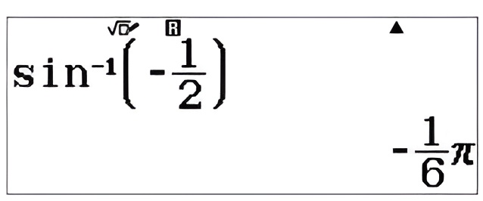
Ví dụ 6: SGK – tr.40
Giải
a) Chọn đơn vị đo góc là radian.
Ấn liên tiếp các phím
ta được một góc có $sin$ bằng $−\frac{1}{2}$ là $−\frac{π}{6}$
Do đó, ta có các nghiệm của phương trình $\sin{x}=−\frac{1}{2}$ là
$x=\frac{π}{6}+k2π, k∈ℤ$ và $x=\frac{7π}{6}+k2π, k∈ℤ$

Slide 58
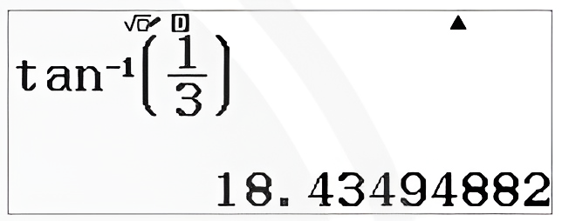
Ví dụ 6: SGK – tr.40
Giải
b) Chọn đơn vị đo góc là độ.
Ấn liên tiếp các phím
ta được một góc có $côtang$ bằng $3$ là ${18,43}^{o}$ (làm tròn đến hàng phần trăm
Do đó, ta có các nghiệm của phương trình $\cot{x}=3$ là
$x≈{18,43}^{o}+k{180}^{o}, k∈ℤ$
Chú ý
Để giải phương trình $\cot{x}=m (m≠0)$, ta giải phương trình $\tan{x}=\frac{1}{m}$

Slide 59
Thực hành 6
Sử dụng máy tính cầm tay để giải các phương trình sau:
a) $\sin{x}=\frac{1}{2}$. b) $\cot{x}=3$.
Kết quả ghi theo đơn vị radian và làm tròn đến hàng phần trăm
Giải
a) $cosx=0,4⇔x≈1,16+k2π,k∈ℤ$ hoặc $x≈−1,16+k2π,k∈ℤ$.
b) $tanx=\sqrt{3}⇔x=\frac{π}{3}+kπ,k∈ℤ$.

Slide 60
Vận dụng
Quay lại bài toán khởi động, phương trình chuyển động của bóng đầu trục bàn đạp là $x = 17cos5πt$(cm) với t được đo bằng giây. Xác định các thời điểm t mà tại đó độ dài bóng $|x|$bằng 10 cm. Làm tròn kết quả đến hàng phần mười.

Slide 61
Vận dụng
Giải
Ta có $|x|=10⇔17cos5πt=10$ hoặc $17cos5πt=−10$.
$+) 17cos5πt=10$ $⇔\cos{5πt}=\frac{10}{17}$
$⇔5πt≈0,94+k2π,k∈ℤ$ hoặc $5πt≈−0,94+k2π,k∈ℤ$
$⇔t≈0,06+0,4k,k∈ℤ$ hoăc $t≈−0,06+0,4k,k∈ℤ$.

Slide 62
Vận dụng
Giải
Ta có $|x|=10⇔17cos5πt=10$ hoặc $17cos5πt=−10$.
+) $17\cos{5πt}=−10⇔\cos{5πt}=−\frac{10}{17}$
$⇔5πt≈2,2+k2π,k∈ℤ$ hoặc $5πt≈−2,2+k2π,k∈ℤ$
$⇔t≈0,14+0,4k,k∈ℤ$ hoặc $t≈−0,14+0,4k,k∈ℤ$.

Slide 63
LUYỆN TẬP

Slide 64
NHÀ SƯU TẬP ĐẠI DƯƠNG

Slide 66
Câu hỏi 1: Gọi $S$ là tập nghiệm của phương trình $2\cos{x}=\sqrt{3}$. Khẳng định nào sau đây là đúng?
A. $\frac{5π}{6}∈𝕊$
C. $\frac{13π}{6}∉𝕊$
B. $\frac{11π}{6}∈𝕊$
B. $\frac{11π}{6}∈𝕊$
D. $−\frac{13π}{6}∉𝕊$

Slide 67
Câu hỏi 2: Trong các phương trình sau, phương trình nào tương đương với phương trình $2\cos^{2}{x}=1$?
A. $\sin{x}=\frac{\sqrt{2}}{2}$
C. $\tan{x}=1$
B. $2\sin{x}+\sqrt{2}=0$
B. $2\sin{x}+\sqrt{2}=0$
D. $\tan^{2}{x}=1$

Slide 68
Câu hỏi 3: Có bao nhiêu giá trị nguyên của tham số $m$ thuộc đoạn $\left[−2018;2018\right]$ để phương trình $m\cos{x}+1=0$ có nghiệm
A. $2018$
A. $2018$
C. $4036$
B. $2019$
D. $4038$

Slide 69
Câu hỏi 4: Tìm giá trị thực của tham số $m$ để phương trình $\left(m−2\right)\sin{2}x=m+1$ nhận $x=\frac{π}{12}$ làm nghiệm.
A. $m≠2$
C. $m=−4$
C. $m=−4$
B. $m=\frac{2\left(\sqrt{3}+1\right)}{\sqrt{3}−2}$
D. $m=−1$

Slide 70
Câu hỏi 5: Giải phương trình $4\sin^{2}{x}=3$
A. $\left[\begin{aligned}&x=\frac{π}{3}+k2π \\ &x=−\frac{π}{3}+k2π\end{aligned}\right., \left(k∈ℤ\right).$
C. $\left\{\begin{aligned}&x=\frac{π}{3}+\frac{kπ}{3} \\ &k≠3𝓁\end{aligned}\right. \left(k,𝓁∈ℤ\right).$
D. $\left\{\begin{aligned}x=\frac{kπ}{3} \\ k≠3𝓁\end{aligned}\right. \left(k,𝓁∈ℤ\right)$
B. $\left[\begin{aligned}x=\frac{π}{3}+k2π \\ x=\frac{2π}{3}+k2π\end{aligned}\right., \left(k∈ℤ\right).$
D. $\left\{\begin{aligned}x=\frac{kπ}{3} \\ k≠3𝓁\end{aligned}\right. \left(k,𝓁∈ℤ\right)$

Slide 71
Bài tập 1: SGK – tr.40
Giải các phương trình lượng giác sau:
a) $\sin{2x}=\frac{1}{2}$ b) $\sin\left(x−\frac{π}{7}\right)=\sin{\frac{2π}{7}}$ c) $\sin{4x}−\cos\left(x+\frac{π}{6}\right)=0$
Giải
a) $sin2x=\frac{1}{2}⇔2x=\frac{π}{6}+k2π,k∈ℤ$ hoăc $2x=\frac{5π}{6}+k2π,k∈ℤ$
$⇔x=\frac{π}{12}+kπ,k∈ℤ \text{ho}\text{ă}\text{c} x=\frac{5π}{12}+kπ,k∈ℤ;$

Slide 72
Bài tập 1: SGK – tr.40
Giải các phương trình lượng giác sau:
a) $\sin{2x}=\frac{1}{2}$ b) $\sin\left(x−\frac{π}{7}\right)=\sin{\frac{2π}{7}}$ c) $\sin{4x}−\cos\left(x+\frac{π}{6}\right)=0$
Giải
b) $sin⁡\left(x−\frac{π}{7}\right)=sin⁡\frac{2π}{7}⇔x−\frac{π}{7}=\frac{2π}{7}+k2π,k∈ℤ$ hoặc $x−\frac{π}{7}=\frac{5π}{7}+k2π,k∈ℤ$
$⇔x=\frac{3π}{7}+k2π,k∈ℤ \text{h}\text{ọ̆}\text{c} x=\frac{6π}{7}+k2π,k∈ℤ$

Slide 73
Bài tập 1: SGK – tr.40
Giải các phương trình lượng giác sau:
a) $\sin{2x}=\frac{1}{2}$ b) $\sin\left(x−\frac{π}{7}\right)=\sin{\frac{2π}{7}}$ c) $\sin{4x}−\cos\left(x+\frac{π}{6}\right)=0$
Giải
c) $sin⁡4x−cos⁡\left(x+\frac{π}{6}\right)=0⇔sin⁡4x=cos⁡\left(x+\frac{π}{6}\right)⇔sin⁡4x=sin⁡\left(\frac{π}{3}−x\right)$
$⇔4x=\frac{π}{3}−x+k2π,k∈ℤ \text{ho}\text{ặ}\text{c} 4x=\frac{2π}{3}+x+k2π,k∈ℤ$
$⇔x=\frac{π}{15}+k\frac{2π}{5},k∈ℤ \text{ho}\text{ă}\text{c} x=\frac{2π}{9}+k\frac{2π}{3},k∈ℤ$

Slide 74
Bài tập 2: SGK – tr.40
Giải các phương trình lượng giác sau:
a) $\cos\left(x+\frac{π}{3}\right)=\frac{\sqrt{3}}{2}$ b) $\cos{4x=\cos{\frac{5π}{12}}}$ c) $\cos^{2}{x}=1$
Giải
a) $cos\left(x+\frac{π}{3}\right)=\frac{\sqrt{3}}{2}⇔x+\frac{π}{3}=\frac{π}{6}+k2π,k∈ℤ$ hoặc $x+\frac{π}{3}=−\frac{π}{6}+k2π,k∈ℤ$
$⇔x=−\frac{π}{6}+k2π,k∈ℤ \text{ho}\text{ặ}\text{c} x=−\frac{π}{2}+k2π,k∈ℤ;$

Slide 75
Bài tập 2: SGK – tr.40
Giải các phương trình lượng giác sau:
a) $\cos\left(x+\frac{π}{3}\right)=\frac{\sqrt{3}}{2}$ b) $\cos{4x=\cos{\frac{5π}{12}}}$ c) $\cos^{2}{x}=1$
Giải
b) $cos4x=cos\frac{5π}{12}⇔4x=\frac{5π}{12}+k2π,k∈ℤ$ hoặc $4x=−\frac{5π}{12}+k2π,k∈ℤ$
$⇔x=\frac{5π}{48}+k\frac{π}{2},k∈ℤ \text{ho}\text{ặ}\text{c} x=−\frac{5π}{48}+k\frac{π}{2},k∈ℤ$
c) $\cos^{2}x=1⇔cosx=1$ hoặc $cosx=−1⇔x=kπ,k∈ℤ$

Slide 76
Bài tập 3: SGK – tr.41
Giải các phương trình lượng giác sau
a) $\tan{x}=\tan{{55}^{o}}$ b) $\tan{(2x+\frac{π}{4})}=0$
Giải
a) $tanx=tan{55}^{∘}⇔x={55}^{∘}+k{180}^{∘},k∈ℤ$;
b) $tan\left(2x+\frac{π}{4}\right)=0⇔2x+\frac{π}{4}=kπ,k∈ℤ⇔x=−\frac{π}{8}+k\frac{π}{2},k∈ℤ$.

Slide 77
Bài tập 4: SGK – tr.41
Giải các phương trình lượng giác sau
a) $\cot\left(\frac{1}{2}x+\frac{π}{4}\right)=−1$ b) $\cot{3x}=−\frac{\sqrt{3}}{3}$
Giải
a) $cot\left(\frac{1}{2}x+\frac{π}{4}\right)=−1⇔\frac{1}{2}x+\frac{π}{4}=−\frac{π}{4}+kπ,k∈ℤ⇔x=−π+k2π,k∈ℤ$;
b) $cot3x=−\frac{\sqrt{3}}{3}⇔3x=−\frac{π}{3}+kπ,k∈ℤ⇔x=−\frac{π}{9}+k\frac{π}{3},k∈ℤ$.

Slide 78
Bài tập 5: SGK – tr.41
Tại các giá trị nào của $x$ thì đồ thị hàm số $y = cosx$và $y = sinx$giao nhau?
Giải
$cosx=sinx⇔tanx=1$ (hiển nhiên $cosx≠0$ )
$⇔x=\frac{π}{4}+kπ,k∈ℤ$

Slide 79
VẬN DỤNG

Slide 80
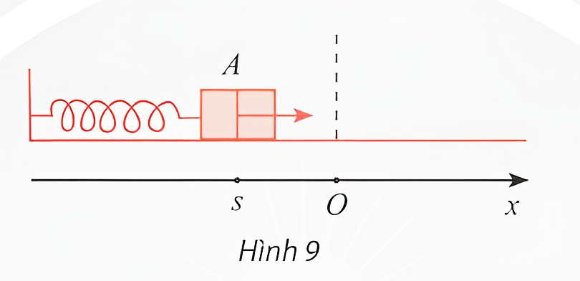
Bài tập 6: SGK – tr.41
Trong Hình 9, khi được kéo ra khỏi vị trí cân bằng ở điểm$O$và buông tay, lực đàn hồi của lò xo khiến vật $A$ gắn ở đầu của lò xo dao động quanh $O$. Tọa độ $s$ (cm) của $A$ trên trục $Ox$ vào thời điểm t (giây) sau khi buông tay được xác định bởi công thức $s = 10sin⁡(10t+\frac{π}{2})$ Vào các thời điểm nào thì $s = −5\sqrt{3}$cm?

Slide 81
Bài tập 6: SGK – tr.41
Giải
$s=−5\sqrt{3}⇔10sin\left(10t+\frac{π}{2}\right)=−5\sqrt{3}$
$⇔sin⁡\left(10t+\frac{π}{2}\right)=−\frac{\sqrt{3}}{2}$
$⇔10t+\frac{π}{2}=−\frac{π}{3}+k2π,k∈ℤ \text{ho}\text{ặ}\text{c} 10t+\frac{π}{2}=\frac{4π}{3}+k2π,k∈ℤ$
$⇔t=−\frac{π}{12}+k\frac{π}{5},k∈ℤ \text{ho}\text{ă}\text{c} t=\frac{π}{12}+k\frac{π}{5},k∈ℤ$
Vậy tại các thời điểm $t=−\frac{π}{12}+k\frac{π}{5},k∈ℤ$ và $t=\frac{π}{12}+k\frac{π}{5},k∈ℤ$ thì $s=−5\sqrt{3} cm$.

Slide 82
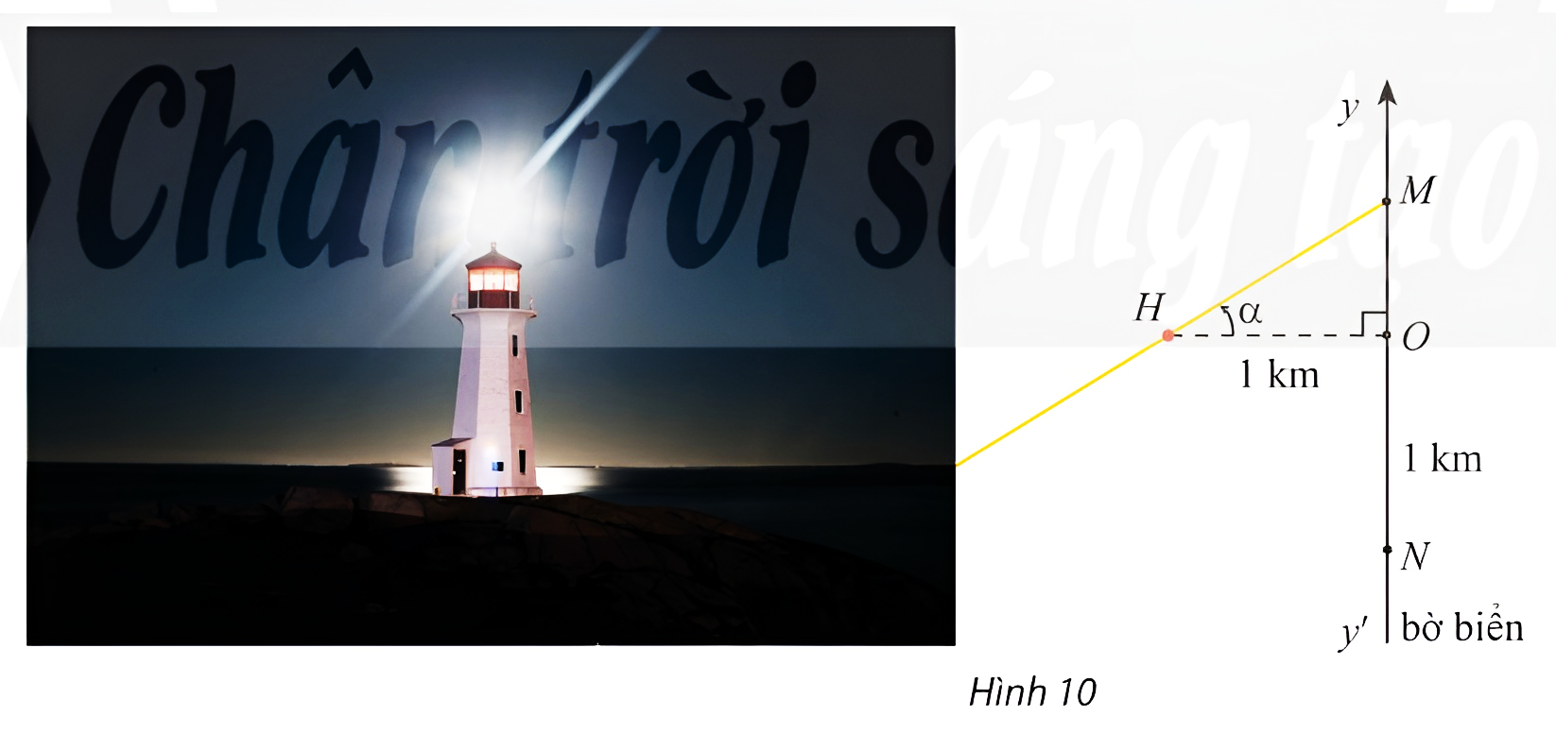
Bài tập 7: SGK – tr.41
Trong Hình 10, ngọn đèn hải đăng $H$ cách bờ biển $yy’$một khoảng HO = 1km. Đèn xoay ngược chiều kim đồng hồ với tốc độ $\frac{π}{10}$ rad/s và chiếu hai luồng ánh sáng về hai phía đối diện nhau. Khi đèn xoay, điểm M mà luồng ánh sáng của hải đăng rọi vào bờ biển chuyển động dọc theo bờ.
a) Ban đầu luồng sáng trùng với đường thẳng $HO$. Viết hàm số biểu thị tọa độ $yM$ của điểm $M$ trên trục $Oy$ theo thời gian$t$.
b) Ngôi nhà $N$ nằm trên bờ biển với
tọa độ $yS = – 1$(km). Xác định các thời điểm $t$ mà đèn hải đăng chiếu vào ngôi nhà.

Slide 83
Bài tập 7: SGK – tr.41
Giải
a) Góc quay của đèn hải đăng sau $t$ giây là $α=\frac{π}{10}t$ rad.
Do đó $y_{M}=HOtanα=tan\frac{π}{10}t( km)$.
b) Đèn chiếu vào ngôi nhà $N$ khi và chỉ khi $y_{M}=−1$ hay $tan\frac{π}{10}t=−1$.
$tan\frac{π}{10}t=−1⇔\frac{π}{10}t=\frac{3π}{4}+kπ,k∈ℤ$ (vì $t>0$ nên ta chi xét $k≥0$ )
$$⇔t=7,5+10k,k∈ℕ\text{.}$$
Vậy đèn hải đăng chiếu vào ngôi nhà vào các thời điểm $t=7,5+10k$ (giây), $k∈ℕ$.

Slide 84
HƯỚNG DẪN VỀ NHÀ
Ghi nhớ
kiến thức trong bài.
Hoàn thành
các bài tập trong SBT
Chuẩn bị trước
Bài tập cuối chương I

Slide 85
CẢM ƠN CÁC BẠN ĐÃ CHÚ Ý LẮNG NGHE, HẸN GẶP LẠI!
Please keep this slide for attribution

